Slide 1
מבנה נתונים 2
הרצאה 1 - רשימות מקושרות

Slide 2
תזכורת - מחלקה גנרית
בג'אווה קיים מנגנון שנקרא מנגנון גנריות המאפשר לנו לבנות מחלקה גנרית. כלומר, מחלקה שיכולה לקבל כל טיפוס נתונים לא בסיסי.
הצהרה על מחלקה גנרית תיראה באופן הבא:
public class שם_מחלקה<E>{
…
}
ה- <E> מייצג placeholder (מחזיק מקום) וכאשר נבנה אובייקט של המחלקה נשים במקום E את הטיפוס המתאים.

Slide 3
תזכורת - דוגמא למחלקה גנרית
public class Box<E>{
private E value;
public void setValue(E value){
this.value = value;
}
public E getValue(){
return value;
}
}
מה מאפשרת המחלקה הבאה?

Slide 4
רשימה מקושרת
מבנה הנתונים העיקרי בו השתמשנו עד כה על מנת לייצג אוסף נתונים בזיכרון המחשב, היה מערך (array).
מערך מאוחסן בצורה רציפה בזיכרון, ויש לכך יתרונות וחסרונות. מהם?
נניח ונרצה למצוא מבנה נתונים שיאפשר לנו לייצג אוסף נתונים בזיכרון, אבל שיתגבר על חלק מהחולשות של מערך.
אין חובה שיאוחסן באופן רציף בזיכרון, וכך נוכל להתגבר על בעיות שנוצרות בעת שמנסים לאחסן אוסף נתונים גדול מאוד.
אם ננסה להכניס נתון חדש באמצע האוסף, לא נאלץ לבזבז זמן רב בהזזת האיברים שאחריו.
דוגמא למבנה נתונים כזה הוא מבנה נתונים הנקרא רשימה מקושרת (linked list)

Slide 5
רשימה מקושרת
רשימה מקושרת היא מבנה נתונים המורכב מאוסף של חוליות (nodes) המשורשרות ביניהן.
כל חוליה מכילה, בדרך כלל, שדה של מידע (ולפעמים, כמה שדות כאלה), ושדה נוסף המכיל הפניה לחוליה הבאה.
שדה הפניה של החוליה האחרונה ברשימה המקושרת מכיל את הערך NULL, המציין את סוף הרשימה.
נחזיק הפניה לראש הרשימה (לחוליה הראשונה בשרשרת).
הבדל בולט ומיידי בין רשימה מקושרת לבין מערך, הוא שברשימה, כדי להגיע לאיבר מסוים, צריך לסרוק את הרשימה החל מתחילתה, בניגוד למערך, שם ניתן לגשת ישירות לאיבר לפי אינדקס.

Slide 6
הגדרת חוליה גנרית
public class Node<E> {
private E value;
private Node<E> next;
public Node(E value){
this.value = value;
}
public Node(E value, Node<E> next){
this.value = value;
this.next = next;
}
public E getValue(){ return value; }
public Node<E> getNext() { return next; }
public void setNext(Node<E> next){ this.next = next; }
public String toString() { return value + ""; }
}
value
next

Slide 7
תרגיל
כתוב תוכנית היוצרת את הרשימה הבאה:
Node<Integer> head = new Node<>(144,
new Node<>(-5,
new Node<>(201,
new Node<>(12, null))));

Slide 8
חיפוש איבר ברשימה מקושרת
•מעוניינים לכתוב פונקציה המקבלת בתור פרמטרים את החוליה head שהיא הפניה לראש רשימה מקושרת, ואת האיבר x. על הפונקציה להחזיר הפניה למופע הראשון של x הנמצא בה, או להחזיר NULL במידה ו-x לא מופיע ברשימה אפילו פעם אחת.
public static Node<E> search(Node<E> head, E item)
public static Node<Integer> search(Node<Integer> head, int item){
//from head until we reach the end of list
for(Node<Integer> pos = head; pos != null; pos = pos.getNext())
if(pos.getValue().equals(item)) //if the value of the node equals to item
return pos; //return the node
return null; //if not found in list
}

Slide 9
חיפוש איבר ברשימה מקושרת
•סוג החיפוש שעשינו הוא חיפוש לינארי (linear search).
•כזכור, סיבוכיות זמן הריצה של חיפוש כזה היא (Θ(n, כאשר n הוא מספר האיברים ברשימה המקושרת.
•במידה ואיברי הרשימה המקושרת היו ממוינים, האם היינו יכולים להשתמש בחיפוש בינארי (binary search), ובכך להשיג זמן ריצה טוב יותר, של (Θ(logn?

Slide 10
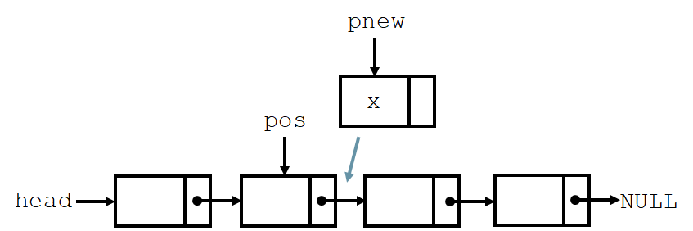
הכנסת איבר לרשימה מקושרת
כאשר רצינו להכניס איבר למקום באמצע מערך, היינו צריכים להזיז את כל האיברים שאחריו צעד אחד ימינה, כדי לפנות עבורו מקום. האם כך ננהג גם ברשימה?
נניח שיש לנו את הערך x, וחוליה pos שהיא הפניה אל אחת החוליות ברשימה המקושרת. מעוניינים להוסיף חוליה חדשה לרשימה מקושרת, שיכיל את הערך x, ושיימצא אחרי המקום ש-pos מפנה עליו.
public static void add(Node<E> pos, E x)

Slide 11
הכנסת איבר לרשימה מקושרת
public static void add(Node<Integer> pos, int x) {
/*Node<Integer> pnew = new Node<>(x,pos.getNext()); //create new node
pos.setNext(pnew);*/ //insert new node after pos
pos.setNext(new Node<>(x,pos.getNext())); //shortcut
}

Slide 12
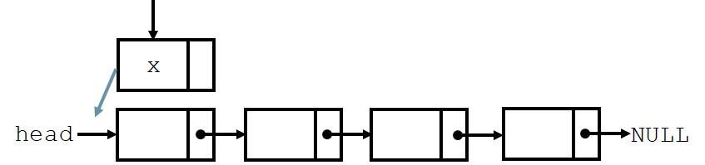
הכנסת איבר לראש רשימה מקושרת
נניח, כמו קודם, כי נתון לנו הערך x, וכי מעוניינים להוסיף חוליה חדשה לרשימה המקושרת, המכילה את הערך x. אולם הפעם, נניח כי מעוניינים שהחוליה החדשה תתווסף בראש הרשימה (כלומר, ש- head יהיה הפניה עליה).
•אילו שינויים צריך לעשות בקטע הקוד הקודם?
public static void addFirst(Node<E> head, E x)

Slide 13
הכנסת איבר לראש רשימה מקושרת
בדומה לקוד הקודם רק שאין צורך לגשת ל- next כי הבא בתור הוא ה- head ויש עבורו הפנייה ישירה:
public static void addFirst(Node<Integer> head, int x) {
/*Node<Integer> pnew = new Node<>(x,head); //create new node
head = pnew;*/ //set head as new node
head = new Node<>(x,head); //shortcut
}
למה זה לא יעבוד? איך נתקן?

Slide 14
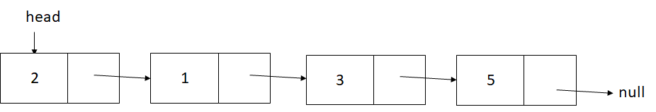
מחיקת האיבר שבראש רשימה מקושרת
נניח כי מעוניינים למחוק את החוליה הנמצאת בראש הרשימה המקושרת (בהנחה שהרשימה איננה ריקה, כלומר – יש בה לפחות חוליה אחת).
כיצד נעשה זאת?
public static void delete(Node<E> head)
public static void delete(Node<Integer> head) {
head = head.getNext(); //set head to next in the list
}
למה זה לא יעבוד? איך נתקן?

Slide 15
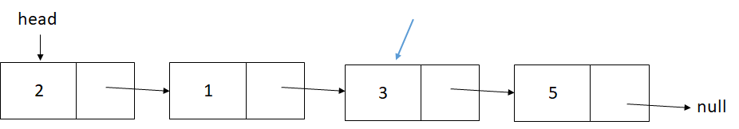
מחיקת איבר ברשימה מקושרת
כאשר רצינו למחוק איבר באמצע מערך, היינו צריכים להזיז את כל האיברים שאחריו צעד אחד שמאלה. האם כך ננהג גם כשנרצה למחוק איבר ברשימה מקושרת?
נניח כי החוליה pos היא הפניה אל אחת החוליות ברשימה המקושרת, שאיננה החוליה הראשונה, ואנו מעוניינים למחוק אותה. כיצד נעשה זאת?
public static void delete(Node<E> head, Node<E> pos)
public static void delete(Node<Integer> head, Node<Integer> pos) {
Node<Integer> prev = head; //find prev to pos
while(prev.getNext()!=pos) prev=prev.getNext(); //move to next node until reach prev
prev.setNext(pos.getNext()); //set perv pos to skip pos
}
pos

Slide 16
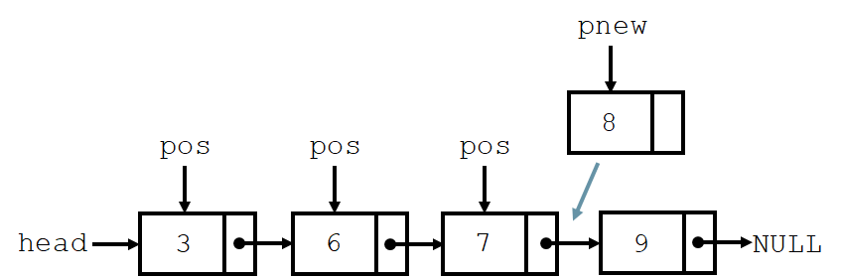
הכנסת איבר לרשימה מקושרת ממוינת
אנחנו כבר יודעים איך מכניסים חוליה במקום כלשהו לרשימה מקושרת.
כעת נכתוב קטע קוד המקבל ערך x והפניה head לראש רשימה מקושרת לא ריקה הממוינת בסדר עולה. צריך להכניס חוליה חדשה עם הערך x במקום המתאים ברשימה, כדי לא "לקלקל" את היותה ממוינת.
public static void addSorted(Node<E> head, E x)

Slide 17
הכנסת איבר לרשימה מקושרת ממוינת
public static void addSorted(Node<Integer> head, int x) {
if(head==null) //if list empty
head = new Node<>(x, null); //head is a new node
else if(head.getValue()>x) //if list not empty and x smaller than head
addFirst(head, x); //insert new node as head
else { //if list not empty and x larger than head
Node<Integer> pos = head; //find the pos to insert node
//move next until the next value is bigger
while(pos.getNext()!=null && pos.getNext().getValue()<=x)
pos = pos.getNext();
add(pos, x); //add value after pos
}
}
מה הבעיה? איך נתקן?

Slide 18
קוד מחלקה + פתרונות
לחץ כאן להורדה

Slide 19
היפוך רשימה מקושרת
נניח שמקבלים הפניה head לראש רשימה מקושרת, ומעוניינים להפוך את סדר האיברים ברשימה, כך שהאיבר שקודם היה בראש הרשימה יהיה כעת בזנב הרשימה, והאיבר שקודם היה בזנב הרשימה יהיה כעת בראש הרשימה
public static void reverse(Node<E> head)

Slide 20
בניית המחלקה List
לרשימה מקושרת יש הפנייה לחוליה שמייצגת את ראש הרשימה
יהיה לי שיטות עבור:
חיפוש ברשימה
הכנסה אחרי חוליה מסוימת
הכנסה לראש הרשימה
הכנסה לסוף הרשימה
מחיקה מראש הרשימה
מחיקת חוליה מרשימה
מחיקה מסוף הרשימה
הכנסה לרשימה בצורה ממויינת
החזרת מחרוזת שמכילה את איברי הרשימה
בדיקה אם הרשימה ריקה
החזרת גודל הרשימה
הצצה לראש הרשימה

Slide 21
הגדרת מחלקה רשימה גנרית
public class List<E> {
private Node<E> head;
public Node<E> search(int item){
//from head until we reach the end of list
for(Node<E> pos = head; pos != null; pos = pos.getNext())
if(pos.getValue().equals(item)) //if the value of the node equals to item
return pos; //return the node
return null; //if not found in list
}
public void add(Node<E> pos, E value) {
pos.setNext(new Node<>(value,pos.getNext())); //shortcut
}
public void add(E value) {
head = new Node<>(value,head); //shortcut
}

Slide 22
הגדרת מחלקה רשימה גנרית - המשך
public void delete() {
head = head.getNext(); //set head to next in the list
}
public void delete(Node<E> pos) {
Node<E> prev = head; //find prev to pos
while(prev.getNext()!=pos) //until reach prev
prev=prev.getNext(); //move to next node
prev.setNext(pos.getNext()); //set perv pos to skip pos
}
public String toString() {
String str = "head->";
for(Node<E> pos = head; pos != null; pos=pos.getNext())
str+= pos.toString() + "->";
str+="null";
return str;
}
}

Slide 23

דוגמא ל- Main
public class MainForList {
public static void main(String[] args) {
List<Integer> list = new List<>();
list.add(7);
list.add(1);
list.add(3);
list.add(5);
System.out.println(list);
}
}

Slide 24
רשימה מקושרת - פתרון מחלקות
לחץ כאן להורדה

Slide 25
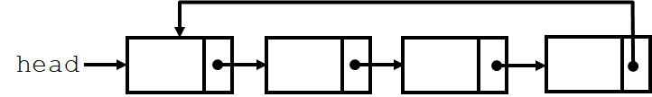
רשימה מעגלית
רשימה מקושרת מעגלית היא רשימה מקושרת אשר האיבר האחרון בה מפנה לאיבר הראשון ברשימה
פעולת הכנסה להתחלת הרשימה המעגלית תהיה (O(n שכן נצטרך למצוא את האיבר האחרון בשביל לעדכן לו את ההפנייה
פעולת הכנסה לסוף הרשימה המעגלית תהיה (O(n שכן נצטרך למצוא את האיבר האחרון בשביל להכניס אחריו את האיבר החדש

Slide 26
תרגיל
יש לבנות מחלקה עבור רשימה מעגלית חד-כיוונית ולממש את האלגוריתמים להכנסה לראש, מחיקה מהראש, חיפוש והדפסה עבור רשימה מעגלית

Slide 27
הגדרת מחלקה רשימה גנרית מעגלית
public class CircleList<E> {
private Node<E> head;
private Node<E> getTail(){ //method to get tail
Node<E> tail = head;
while(tail!=null && tail.getNext()!=head) tail = tail.getNext();
return tail;
}
public void add(E value) { //insert to head
Node<E> tail = getTail();
if(tail==null) { head = new Node<>(value); head.setNext(head); }
else{
Node<E> pnew = new Node<>(value,head);
tail.setNext(pnew);
head = pnew;
}
}

Slide 28
הגדרת מחלקה רשימה גנרית מעגלית - המשך
public void delete() { //delete from head
getTail().setNext(head.getNext());
head = head.getNext(); //set head to next in the list
}
public Node<E> search(int item){
if(head==null) return null;
Node<E> pos = head;
while(pos.getNext() != head) { //while not last node
if(pos.getValue().equals(item)) //if the value of the node equals to item
return pos; //return the node
pos = pos.getNext();
}
if(pos.getValue().equals(item)) return pos; //for last node
return null; //if not found in list
}

Slide 29
הגדרת מחלקה רשימה גנרית מעגלית - המשך
public String toString() {
Node<E> pos = head; //pointer to head
if(pos==null) //if list empty
return "head->null"; //return null
String str = "head->"; //if list not empty
while(pos.getNext() != head) { //while we are not in last node
str+= pos.toString() + "->"; //add value
pos=pos.getNext(); //go to next node
}
str+=pos.toString()+"->head"; //add value of last node
return str; //return list
}
}

Slide 30
דרך נוספת למימוש toString ברשימה מעגלית
public String toString() {
if(head==null)
return "head->null";
String str = "head->";
Node<E> tail = getTail();
for(Node<E> pos=head; pos!=tail; pos=pos.getNext())
str+=pos+"->";
str+=tail+"->head";
return str;
}

Slide 31

שימוש ברשימה מעגלית
public static void main(String[] args) {
CircleList<Integer> list = new CircleList<>();
list.addHead(3);
list.addTail(4);
list.addTail(5);
System.out.println(list);
}

Slide 32
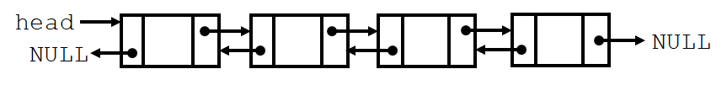
רשימה דו כיוונית
רשימה מקושרת דו-כיוונית היא רשימה מקושרת אשר כל איבר בה מפנה לאיבר הקודם אליו, כאשר האיבר הקודם לאיבר הראשון הוא NULL
פעולת הכנסה להתחלת הרשימה הדו-כיוונית תהיה (O(1
פעולת הכנסה לסוף הרשימה הדו-כיוונית מעגלית תהיה (O(n שכן נצטרך למצוא את האיבר האחרון בשביל להכניס אחריו את האיבר החדש

Slide 33
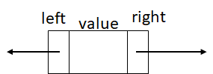
הגדרת חוליה גנרית דו-כיוונית
public class BiNode<E> {
private E value;
private BiNode<E> left,right;
public BiNode(BiNode<E> left, E value, BiNode<E> right) {
this.left = left;
this.value = value;
this.right = right;
if(left!=null) left.right = this;
if(right!=null) right.left = this;
}
public E getValue(){ return value; }
public BiNode<E> getLeft() { return left; }
public BiNode<E> getRight() { return right; }
public void setLeft(BiNode<E> left) { this.left = left; }
public void setRight(BiNode<E> right) { this.right = right; }
public String toString() { return value+""; }
}

Slide 34
תרגילים
יש לבנות מחלקה עבור רשימה דו-כיוונית ולממש את האלגוריתמים להכנסה לראש, מחיקה מהראש, חיפוש והדפסה עבור רשימה מעגלית

Slide 35
הגדרת מחלקה רשימה גנרית דו-כיוונית
public class BiList<E> {
private BiNode<E> head;
//insert to head
public void add(E value) {
head = new BiNode(null,value,head);
}
//search in list
public BiNode<E> search(int item){
//from head until we reach the end of list
for(BiNode<E> pos = head; pos != null; pos = pos.getRight())
if(pos.getValue().equals(item)) //if the value of the node equals to item
return pos; //return the node
return null; //if not found in list
}

Slide 36
הגדרת מחלקה רשימה גנרית דו-כיוונית
//delete from head
public void delete() {
head = head.getRight(); //set head to next in the list
head.setLeft(null); //head previous is null
}
public void delete(BiNode<E> pos) {
pos.getLeft().setRight(pos.getRight()); //pos left right is pos right
pos.getRight().setLeft(pos.getLeft()); //pos right left is pos left
}
}

Slide 37
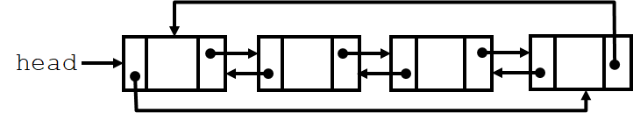
רשימה דו-כיוונית מעגלית
רשימה מקושרת דו-כיוונית מעגלית היא רשימה מקושרת אשר כל איבר בה מפנה לאיבר הקודם אליו, כאשר האיבר הקודם לאיבר הראשון הוא האיבר האחרון
פעולת הכנסה להתחלת הרשימה הדו-כיוונית מעגלית תהיה (O(1 שכן ניתן לדעת מיהו האיבר האחרון כיוון שיש את ההפנייה
פעולת הכנסה לסוף הרשימה הדו-כיוונית מעגלית תהיה (O(1 שכן ניתן לדעת מיהו האיבר האחרון כיוון שיש את ההפנייה

